Slide 1
Վարկային ռիսկի մոդելավորում ամպային տեխնոլոգիաներով և ակնկալվող վարկային վնասների գնահատում՝ ֆինանսական տվյալների հիման վրա (ՖՀՄՍ 9 պահանջների համատեքստում)
Հայկ Հովսեփյան ՄԹ240

Slide 2
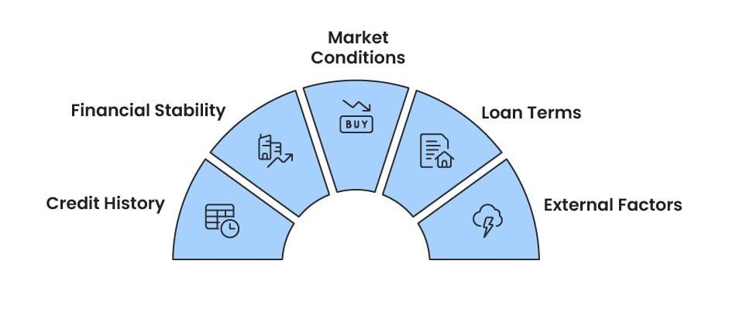
Խնդրի Դրվածք
Վարկային ռիսկի մոդելավորում

Slide 3
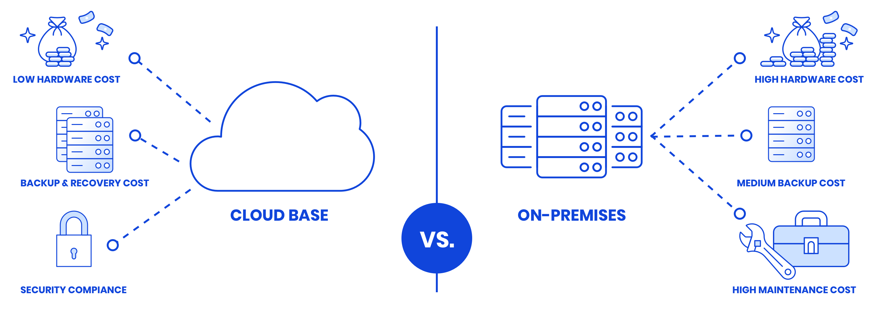
Ամպային Տեխնոլոգիաներ

Slide 4
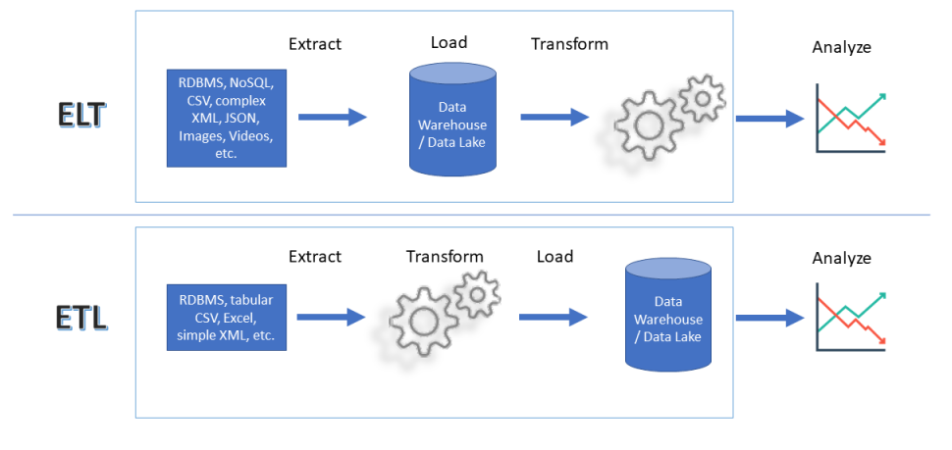
ETL և ELT տվյալների ինտեգրման եղանակներ

Slide 5
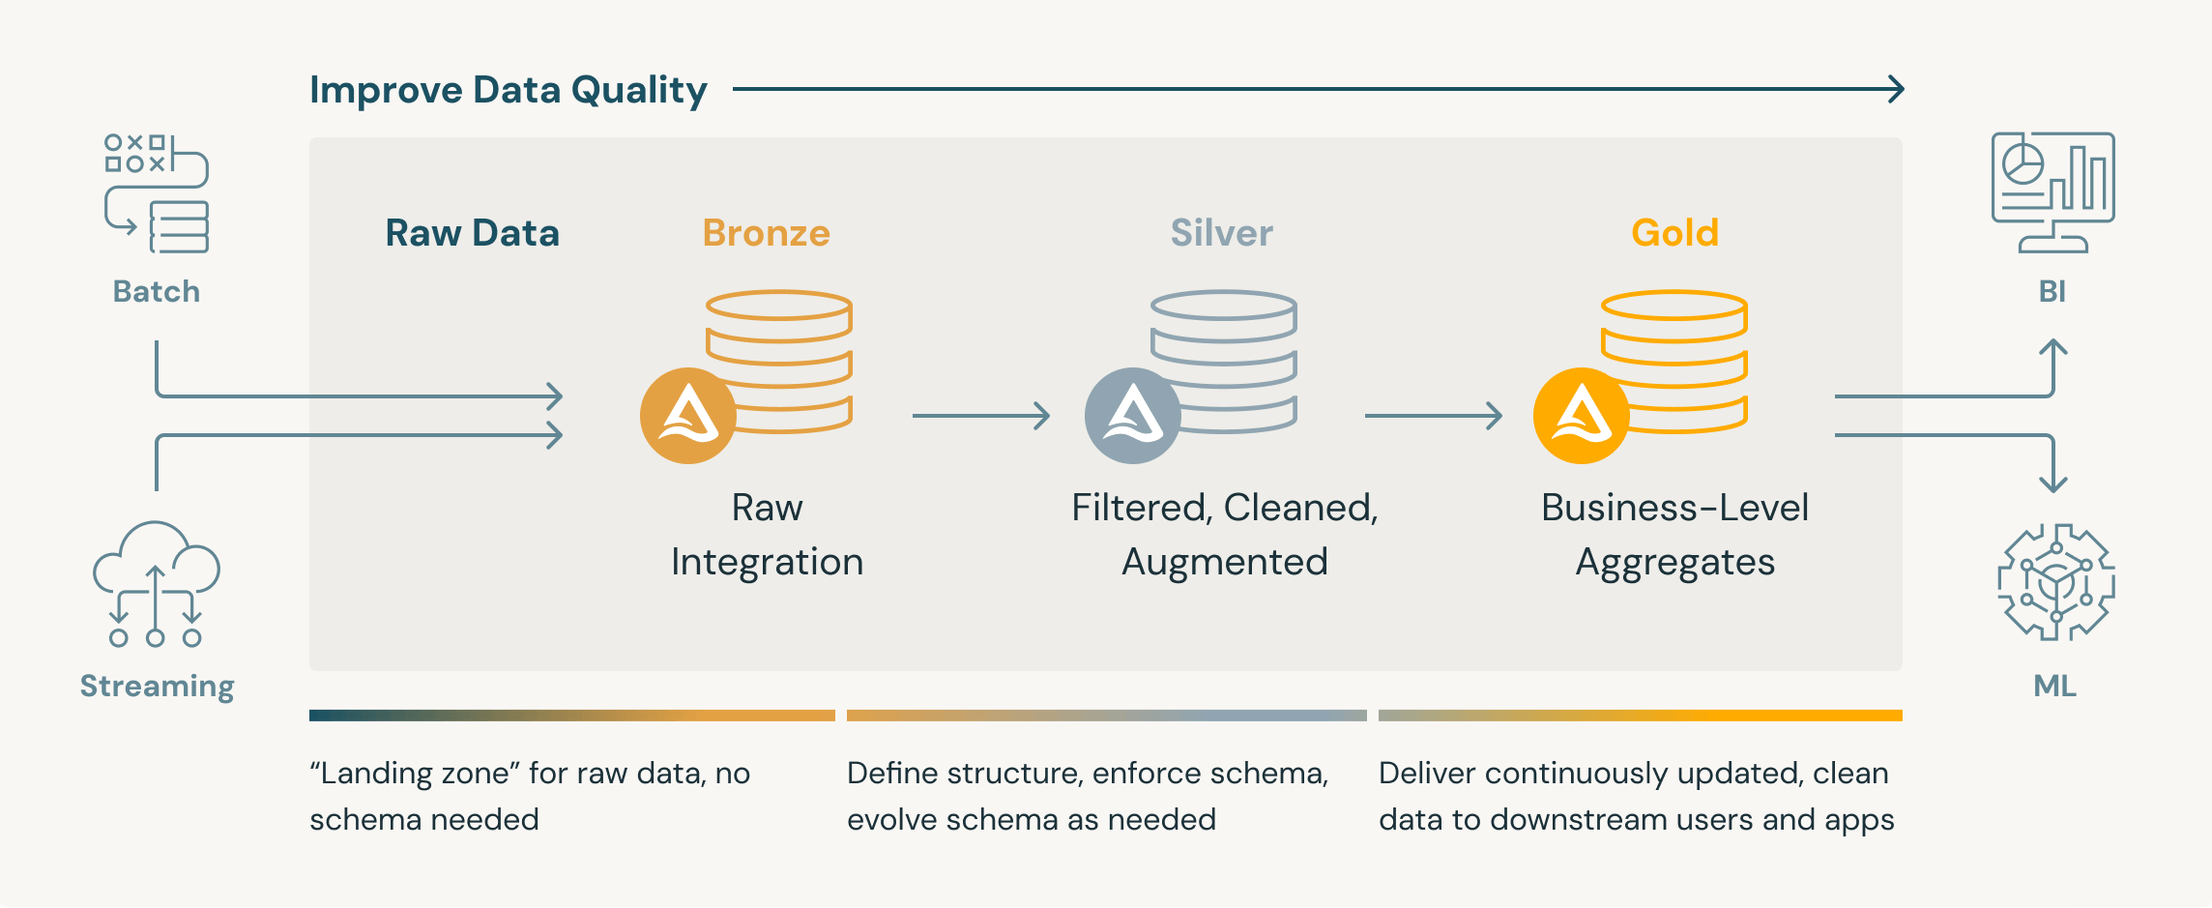
Մեդալիոն Ճարտարագիտություն

Slide 6
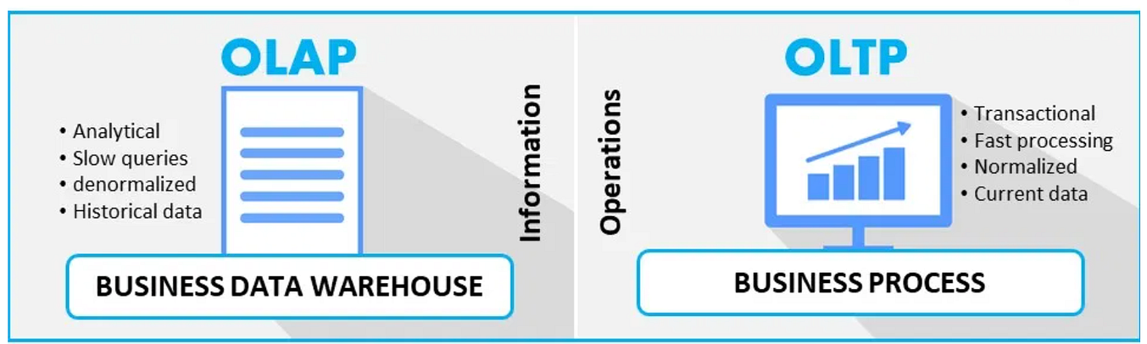
OLTP/OLAP համակարգեր

Slide 7
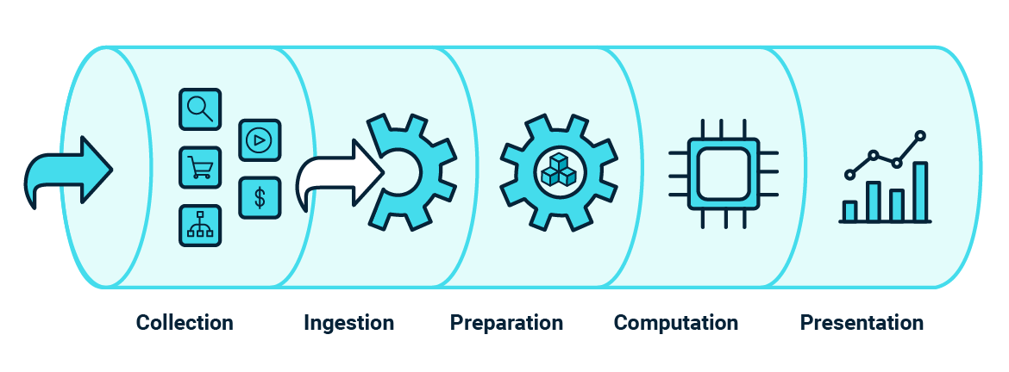
Տվյալային խողովակաշարեր

Slide 8
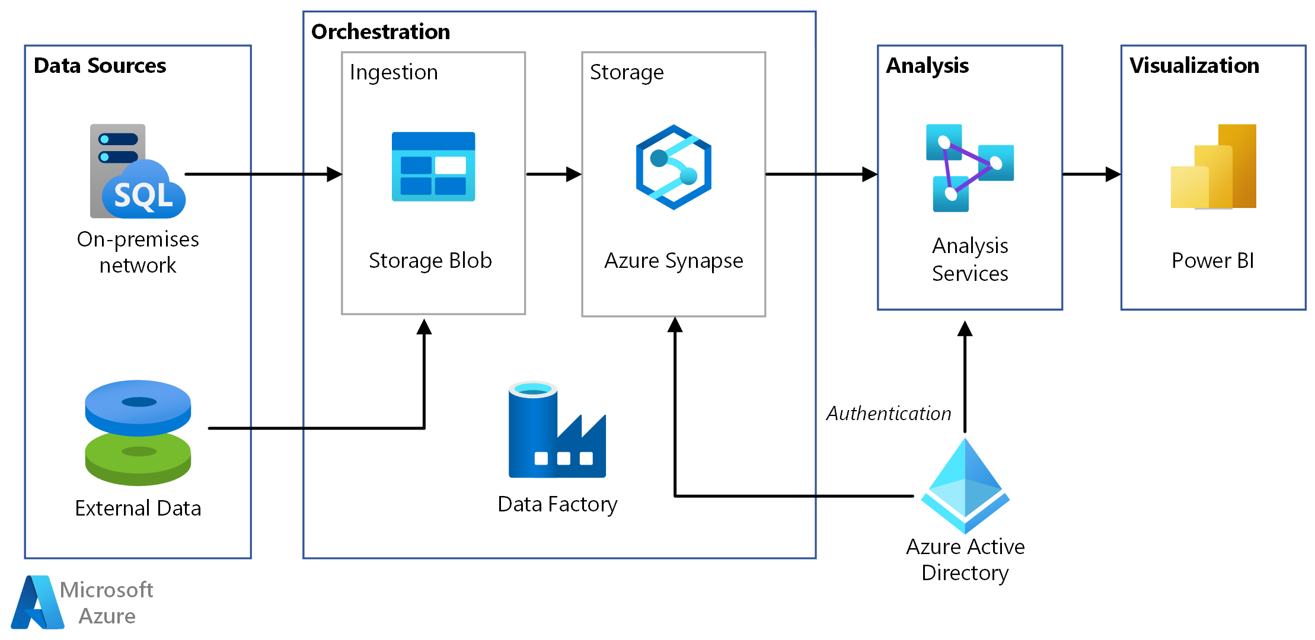
Azure Data Factory (ADF)

Slide 9
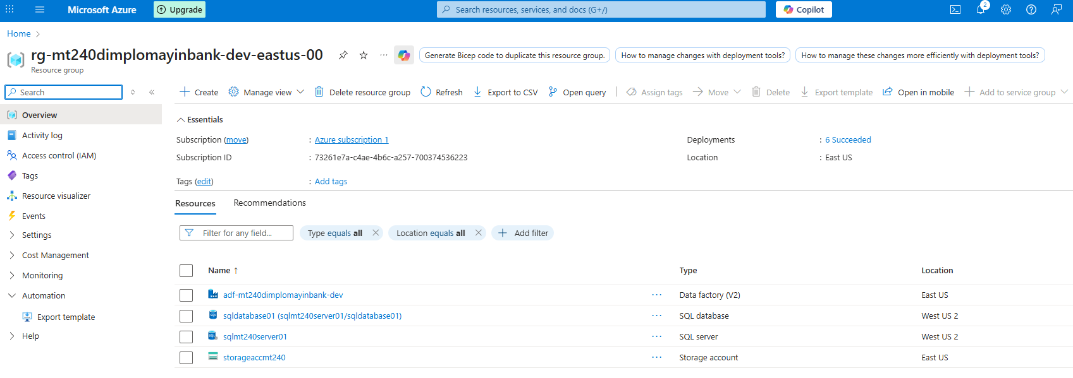
Microsoft Azure Resource Group

Slide 10
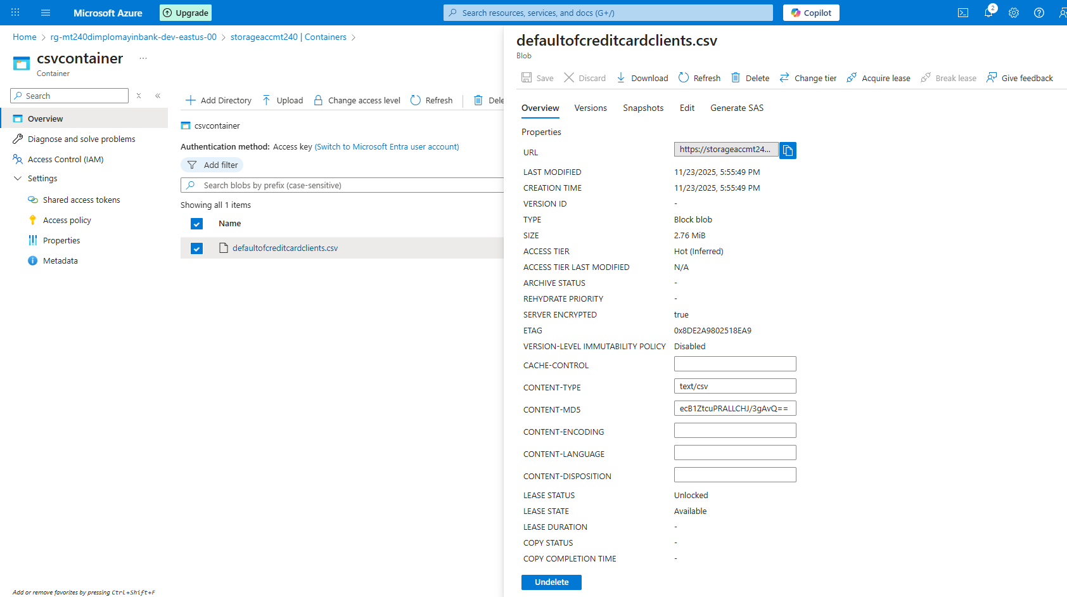

Slide 11
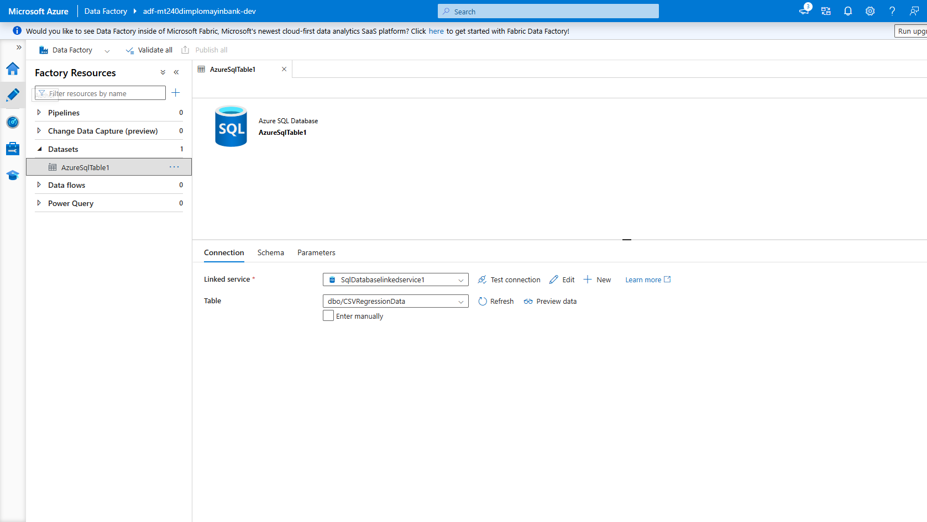

Slide 12
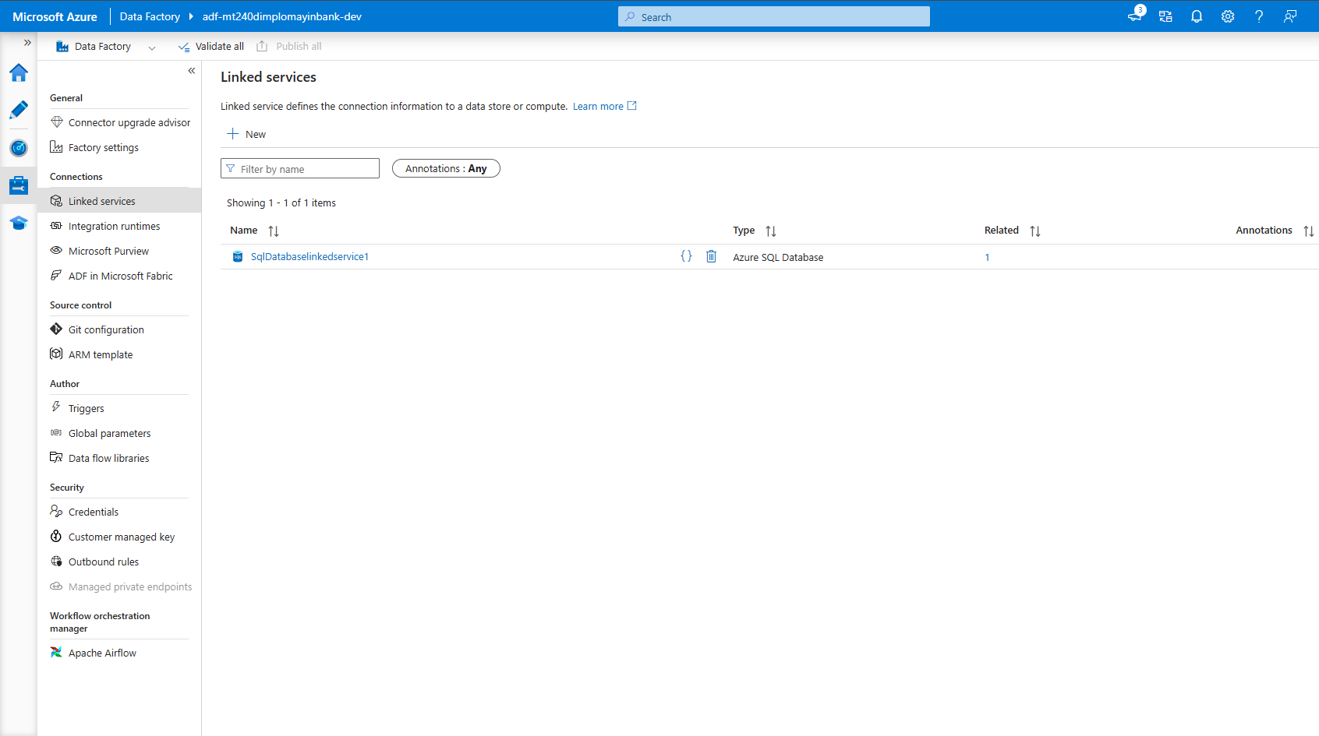

Slide 13
Շնորհակալություն

